Slide 1
Het webinar begint over 60 seconden
#wvgrip

Slide 2
Het webinar begint over 30 seconden
#wvgrip

Slide 3
Het webinar begint over 10 seconden
#wvgrip

Slide 4
De negende week van Grip op Informatie
11 tot en met 18 april 2024
#wvgrip

Slide 5

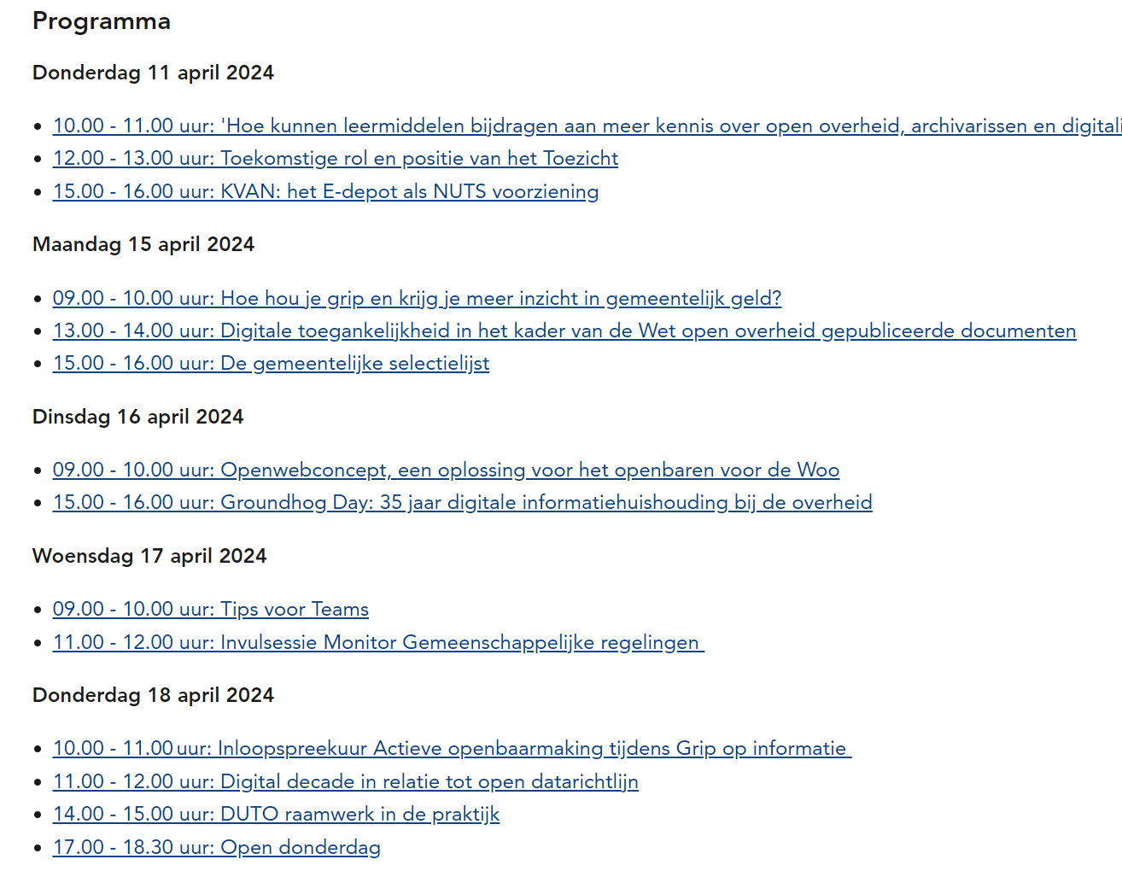
Programma

Slide 6


Slide 7
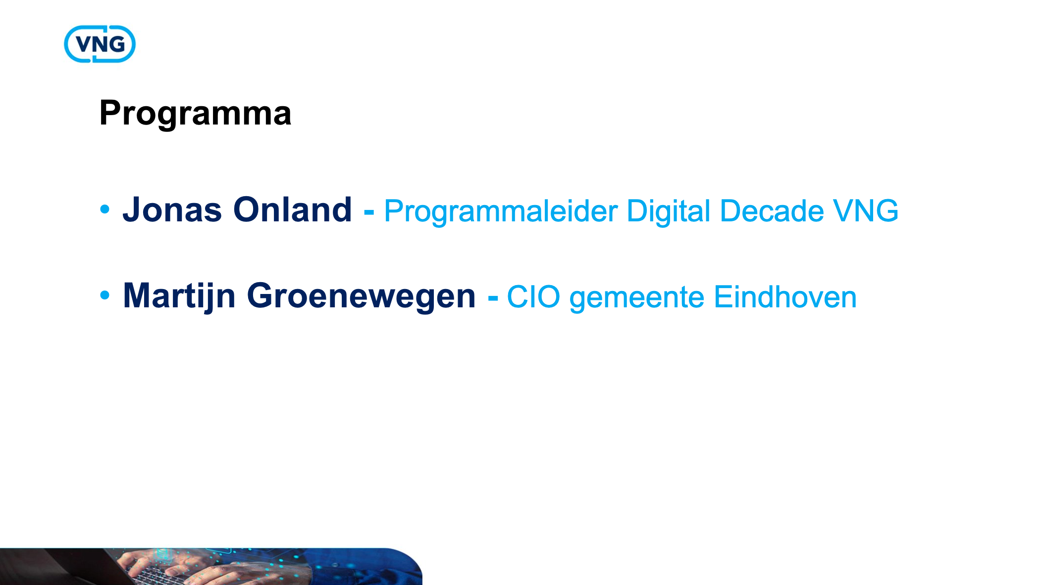

Slide 8


Slide 9
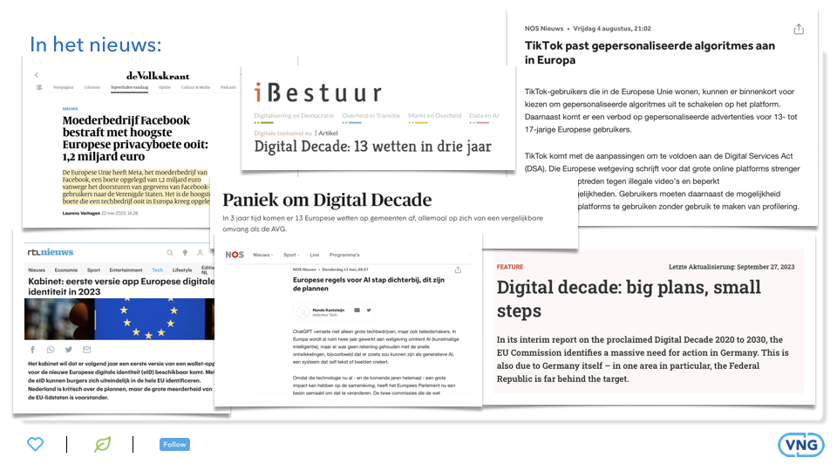

Slide 10


Slide 11
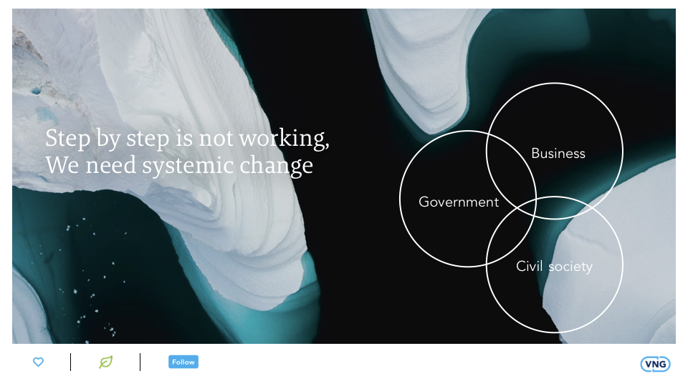

Slide 12
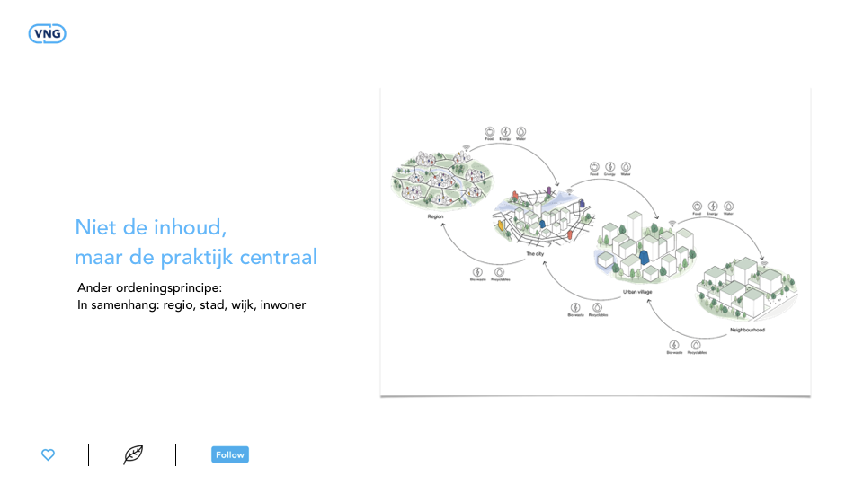

Slide 13
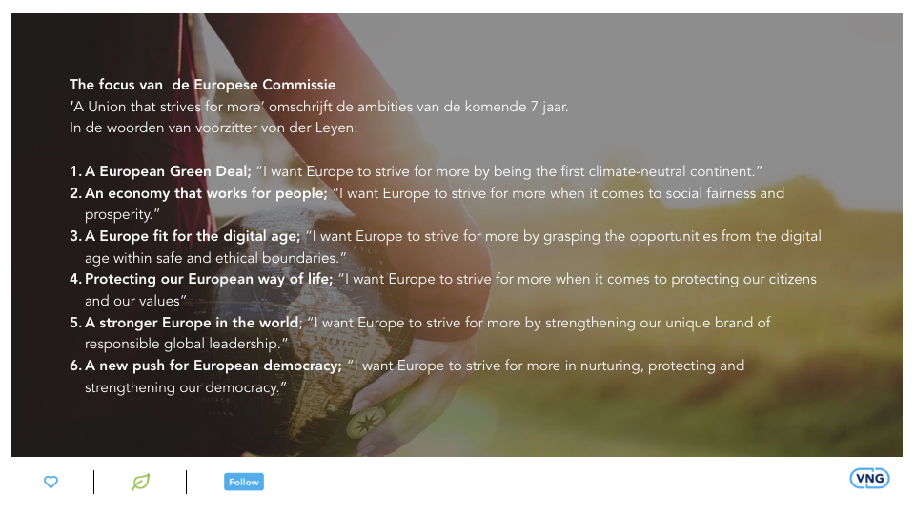

Slide 14
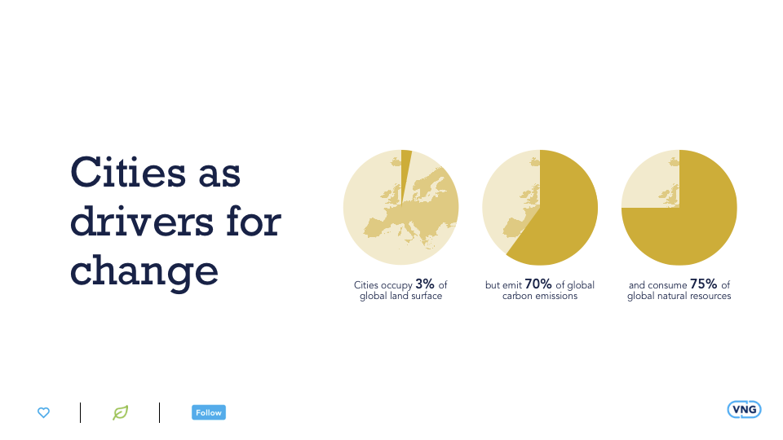

Slide 15


Slide 16


Slide 17
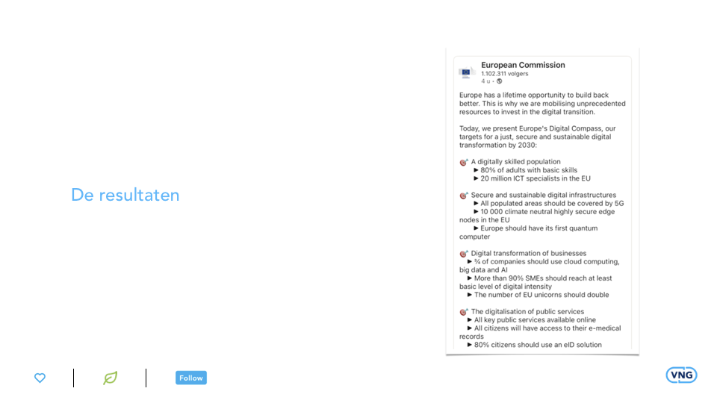

Slide 18
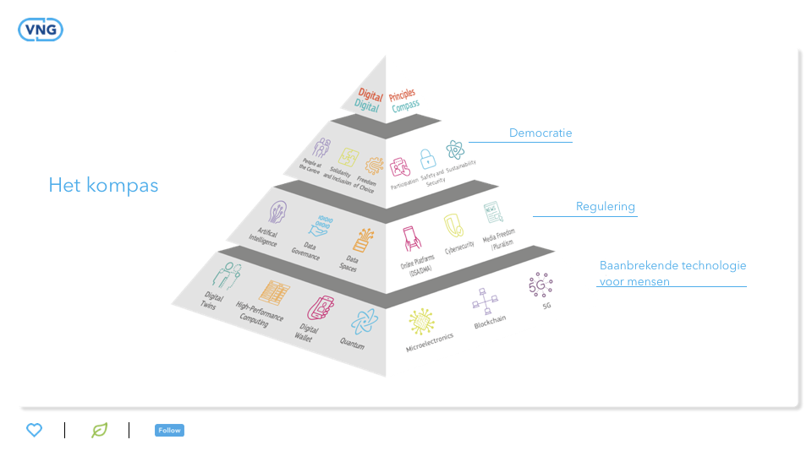

Slide 19
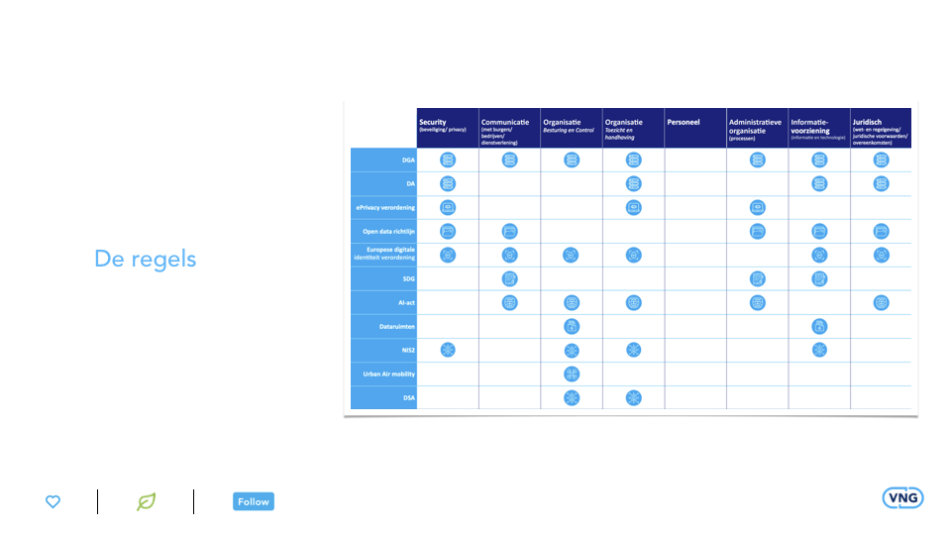

Slide 20
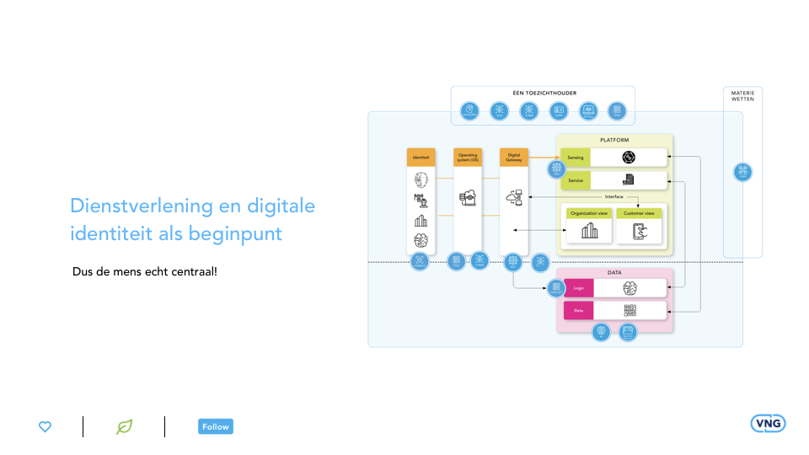

Slide 21
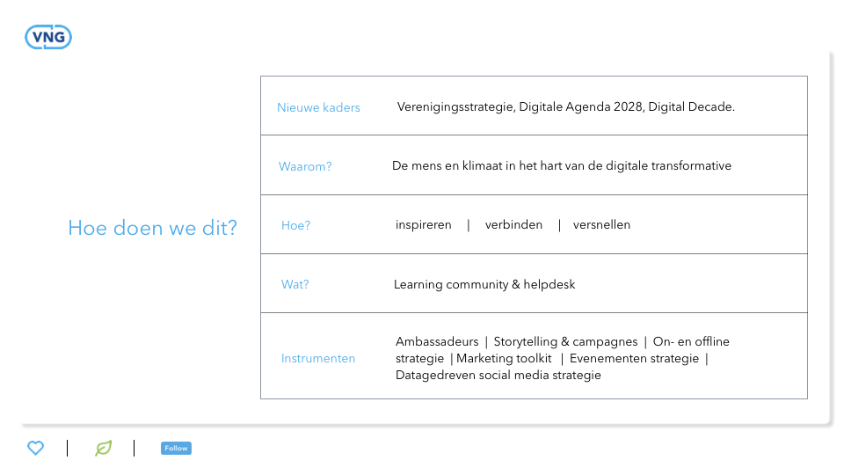

Slide 22
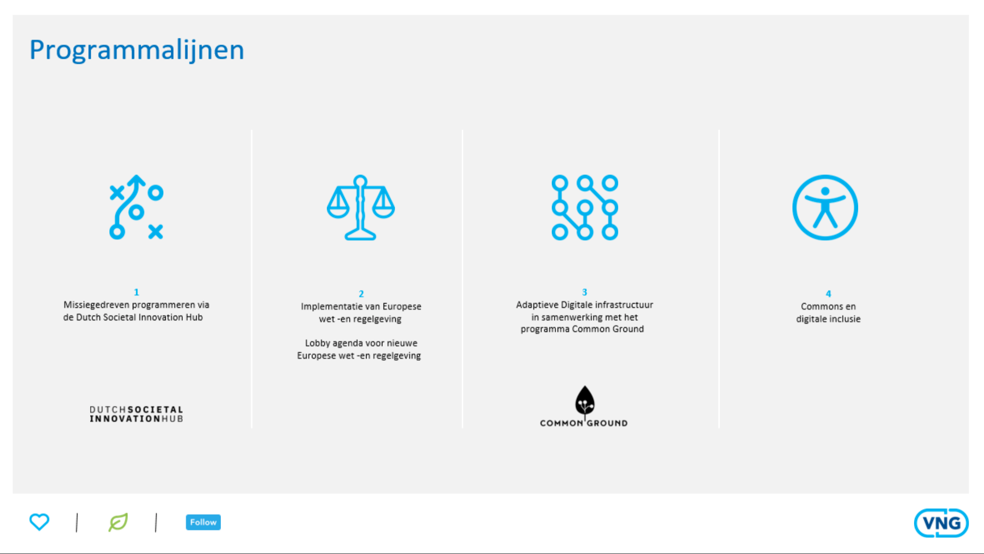

Slide 23
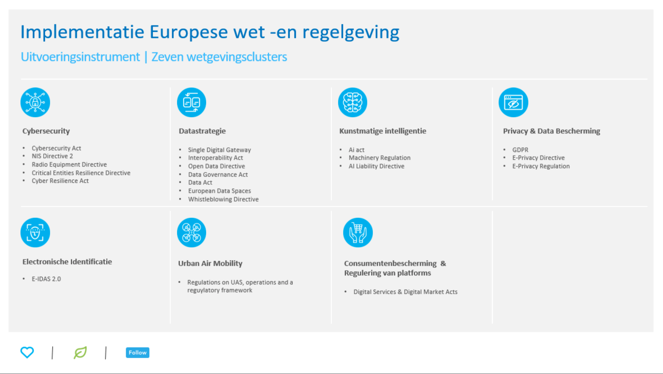

Slide 24
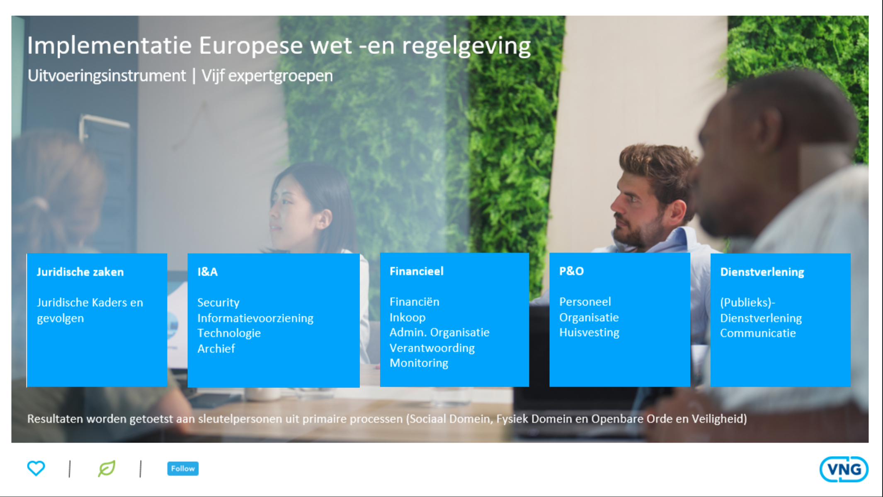

Slide 25
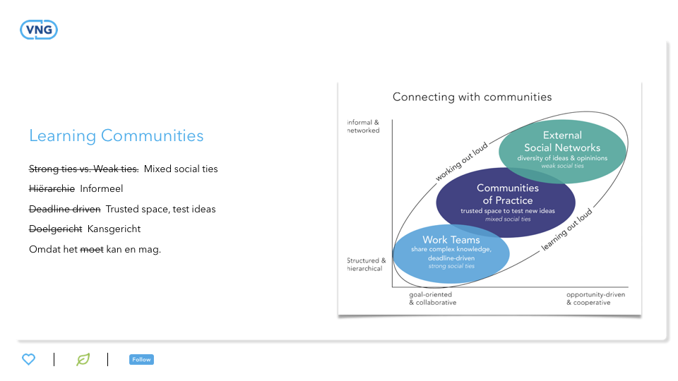

Slide 26
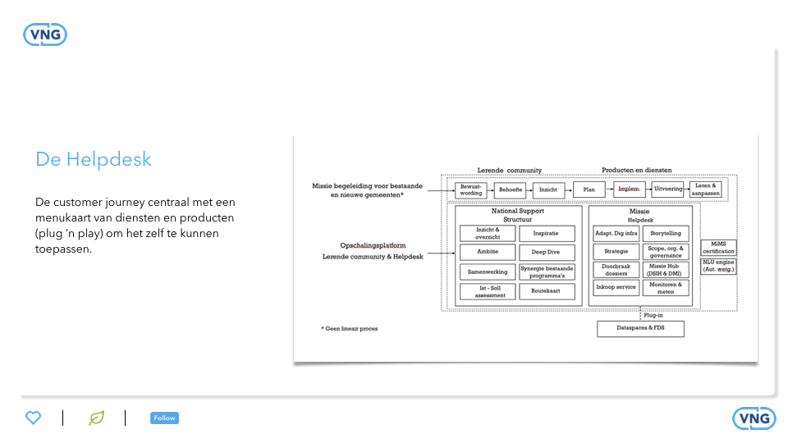

Slide 27
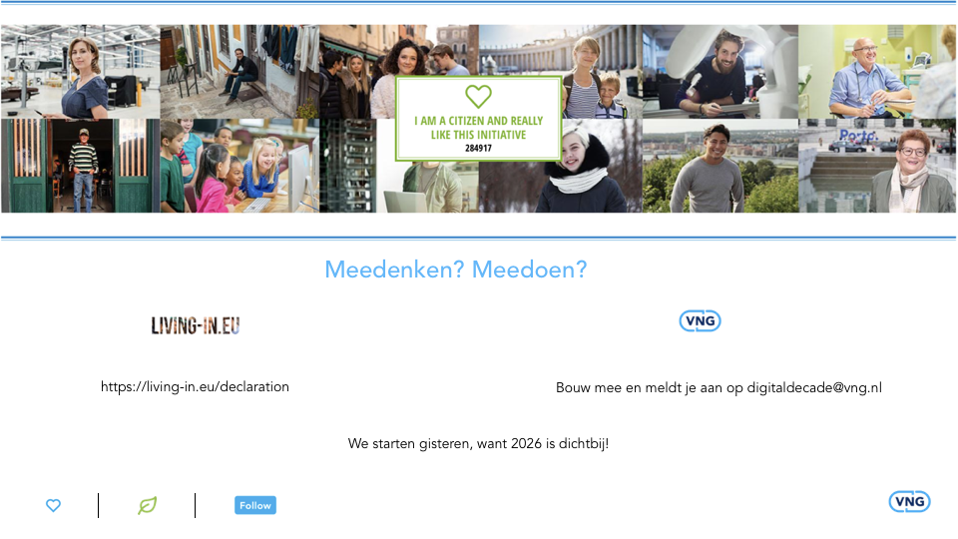

Slide 28
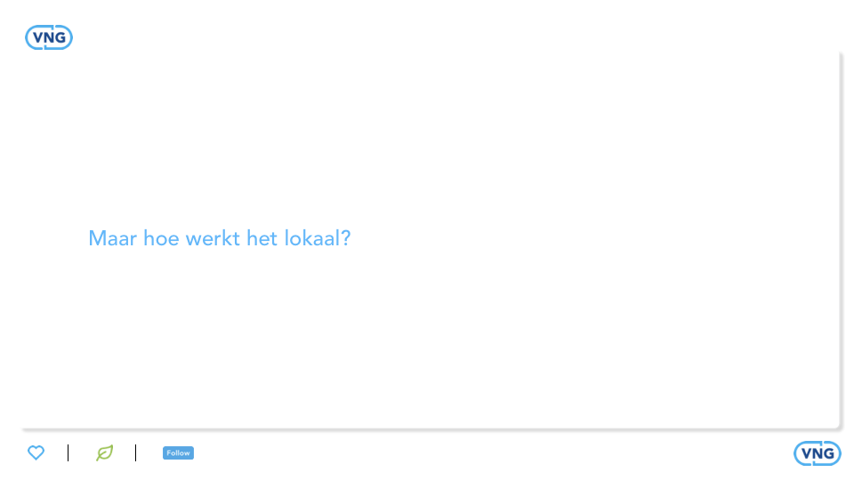

Slide 29
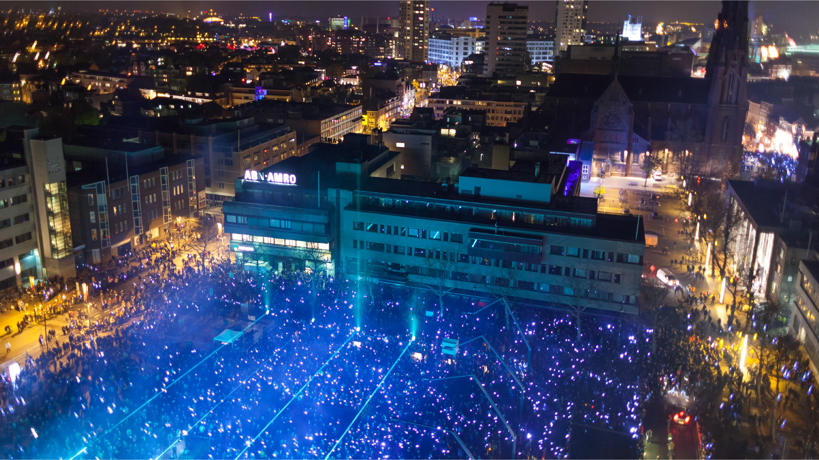
Digital Decade Istrategie en datastrategie van Eindhoven
Generieke InformatieVoorziening Eindhoven (GIVE)
Auteur: CIO, Martijn Groenewegen
Datum: april 2024

Slide 30
Aanleiding
Uitvoering geven aan de ambities van het bestuursakkoord langs de Visie op Dienstverlening, de Ivisie en de Istrategie
“Het doel van de iVisie en iStrategie is het bereiken van betrouwbare informatievoorziening door digitaal te transformeren in lijn met de Visie op Dienstverlening. Zodat de gemeente Eindhoven een betrouwbare, robuust georganiseerde organisatie zal zijn waarbij de behoefte van de Eindhovenaar altijd centraal staat. Dit zoals opgenomen in het bestuursakkoord 2022-2026 "Samen morgen mooier maken".
De Ivisie is ambtelijk, bestuurlijk en politiek vastgesteld; de raad heeft een amendement aangenomen om het belang van digitale grondrechten te onderstrepen

Slide 31
Digital Decade Istrategie en datastrategie van Eindhoven
Generieke InformatieVoorziening Eindhoven (GIVE)
Auteur: CIO, Martijn Groenewegen
Datum: april 2024

Slide 32
Aanleiding
Uitvoering geven aan de ambities van het bestuursakkoord langs de Visie op Dienstverlening, de Ivisie en de Istrategie
“Het doel van de iVisie en iStrategie is het bereiken van betrouwbare informatievoorziening door digitaal te transformeren in lijn met de Visie op Dienstverlening. Zodat de gemeente Eindhoven een betrouwbare, robuust georganiseerde organisatie zal zijn waarbij de behoefte van de Eindhovenaar altijd centraal staat. Dit zoals opgenomen in het bestuursakkoord 2022-2026 "Samen morgen mooier maken".
De Ivisie is ambtelijk, bestuurlijk en politiek vastgesteld; de raad heeft een amendement aangenomen om het belang van digitale grondrechten te onderstrepen

Slide 33
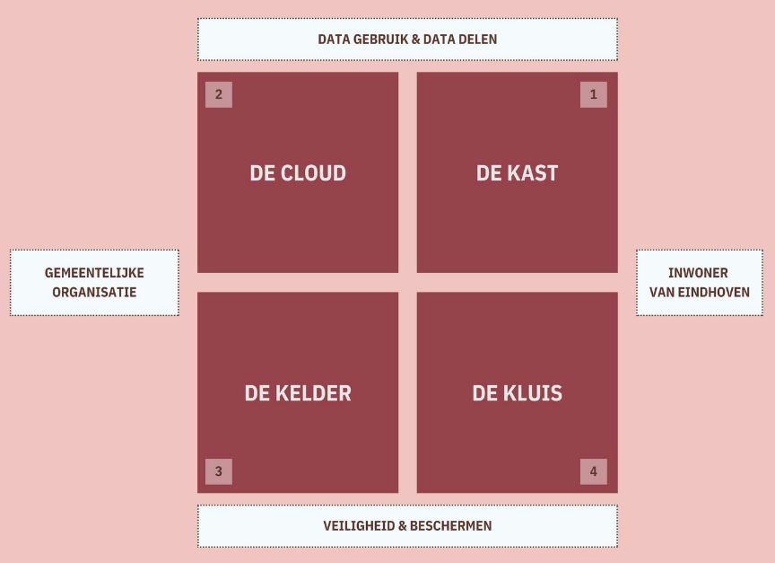
uitgangspunten
Ready for Europe: grip op eigen data en data in de keten
Duurzame data en informatiehuishouding
Mensgericht werken met data-enabled Inzicht en Control
Nieuwe vaardigheden ontwikkelen door samen te experimenteren en innoveren (bv Genai)
Digitale Veiligheid en Privacy
Samenwerken met Generieke Voorzieningen, common ground.

Slide 34

Datastrategie

Slide 35
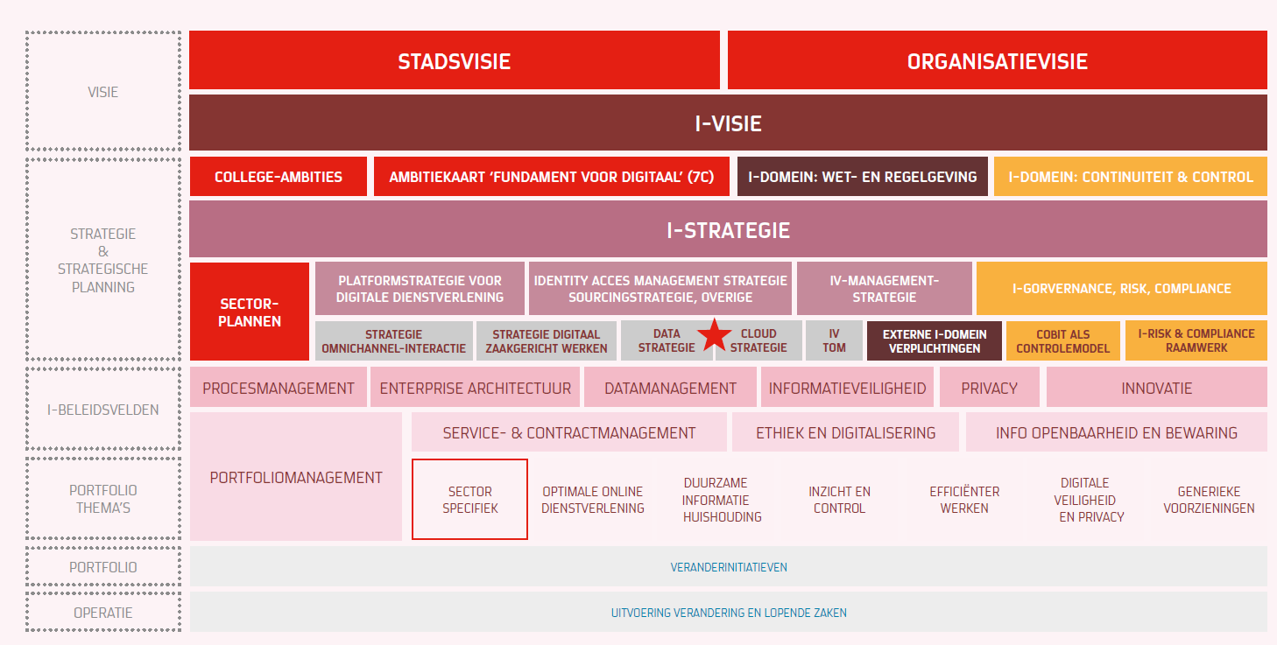
Strategische positionering Datastrategie

Slide 36
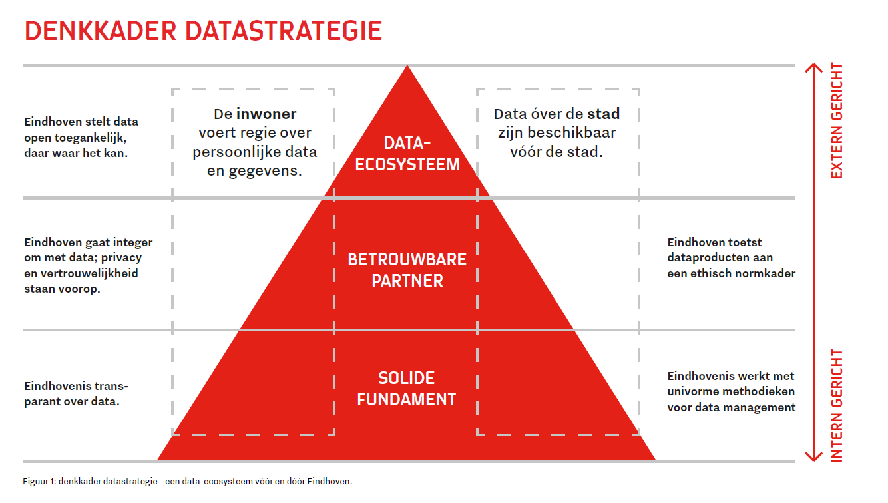

Slide 37
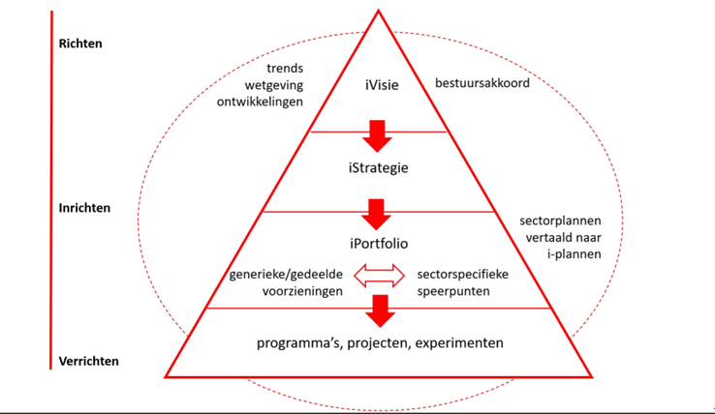

Uitvoeringsproject

Slide 38
Vervolg op de Dienstverleningsvisie, I-visie en –strategie en datastrategie
Gezamenlijke uitdaging van alle sectoren samen
Herleidbaar naar de stedelijke en maatschappelijke opgaven.

Slide 39
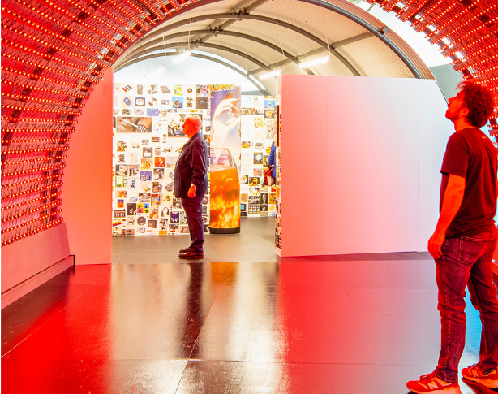
Hoofdlijn
FOTO: RETRO FUTURE

Slide 40
Doelstelling
We bouwen aan een wendbare organisatie die vanuit de ambitie van de het bestuurakkoord :
Passende dienstverlening verleent (dienstverleningsvisie).
Data-vaardig is (datastrategie).
De basis én organisatie van IT op orde heeft (IV management strategie).
Dit doen we door generieke voorzieningen te ontwikkelen waar een sponsor voor is (launching customer).
Daar waar al mogelijk passen we de uitgangspunten en componenten van Common Ground toe
Notes:
We bouwen aan een wendbare organisatie die vanuit de ambitie van de het bestuurakkoord :
Passende dienstverlening verleent waarbij de behoefte van de Eindhovenaar centraal staat. Digitaal waar het kan, persoonlijk waar het moet (dienstverleningsvisie).
Data-vaardig is, die data begrijpelijk en transparant inzet voor maatschappelijke meerwaarde (datastrategie).
De basis én organisatie van IT op orde heeft (IV management strategie).
Dit doen we door generieke voorzieningen voor omnichannel dienstverlening, zaakgericht werken, datagedreven werken en digitaal samenwerken te ontwikkelen. Daarbij beginnen we bij de basis: datagericht werken en zaakgericht werken. Omnichannel is het sluitstuk en volgt als de basis staat.

Slide 41
Opgave: We zetten generieke (IT) voorzieningen optimaal in om te voldoen aan de maatschappelijke taakontwikkeling van Eindhoven
Doelen
We leveren passende dienstverlening waar de Eindhovenaar centraal staat
Onze informatievoorziening is duurzaam toegankelijk
We werken datagedreven
We beschikken over digitaal vaardige medewerkers
We zetten voorzieningen in op initiatief van sectoren
Klant initiatieven (launching customer
Portfoliomanagement
Resultaten
We treden de klant tegemoet met een Ominichannel benadering
* De klant kan de gemeente via diverse kanalen benaderen
Zaakgericht werken is onderdeel van de procesuitvoering
Informatie nodig voor de uitvoering van de (bedrijfs)processen is toegankelijk en beschikbaar ook als deze in verschillende applicaties is opgeslagen.
We maken gebruik van de common ground producten voor zaakgericht werken
We zijn in staat common ground producten te ontwikkelen samen met de markt en een interne launching customer
Denken vanuit data is normaal
Voorzieningen voor datagedreven werken zijn operationeel.
We richten een gemeentebreed dataplatform in
Governance rondom data is ingericht
We hebben alleen toegang tot de data die we nodig hebben voor ons werk
We hebben kwaliteitsmanagement t.a.v. data ingericht
Medewerkers en klanten hebben alleen toegang tot de informatie die zij nodig hebben voor hun werk
We werken volgens een gemeentebreed autorisatiemodel
We hebben het in- en uitdienst proces op orde
Digitaal samenwerken
Voorzieningen voor digitaal samenwerken zijn operationeel (Werkplekplatform)
Governance rondom digitaal samenwerken is ingericht
Medewerkers weten hoe ze de voorzieningen moeten inzetten en gebruiken.
Inspanningen
Inrichten voorzieningen omni-channel platform
Inrichten voorzieningen proces platform
Inrichten voorzieningen zaakplat-form
Inrichten autorisatiemodel voor processen en data
Inrichten voorzieningen dat integratie
Inrichten voorzieningen data en analytics
Campagne (veilig) gebruik voorzieningen
Inrichten IAM omgeving
Inrichten voorzieining voor Documentbeheer
Onder architectuur leveren van klantwaarde
Aanpak
Kortcyclische ontwikkeling (agile) / werkbare producten gaan we meteen gebruiken
Inzet van (vaste) multi-disciplinaire teams
Uitvoeringsorganisatie staat voor de nieuwe werkwijze voor realiseren generieke IT voorzieningen

Slide 42
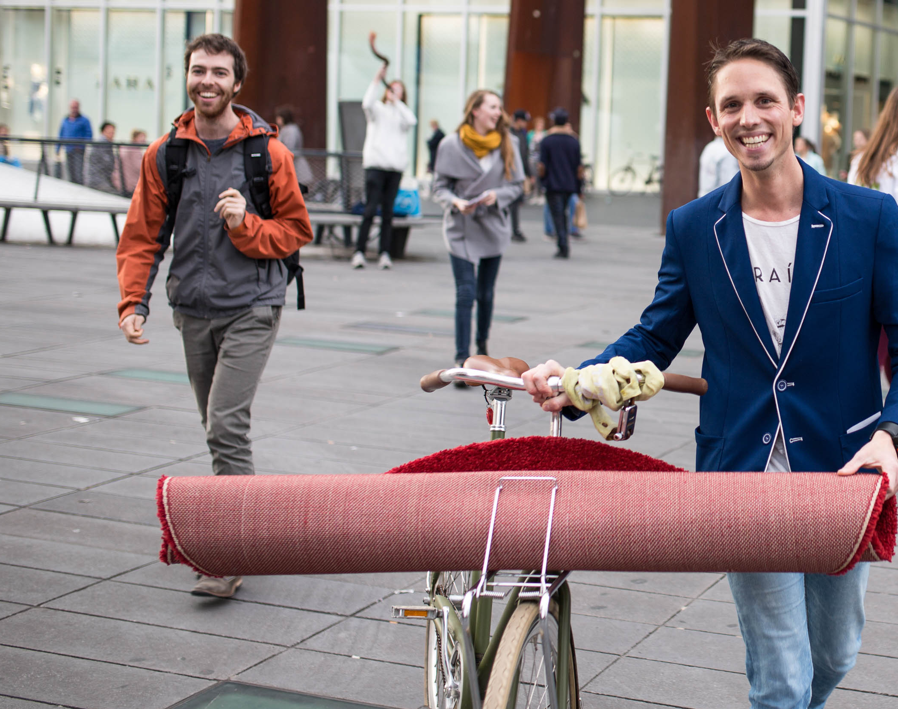
Project besturing
FOTO: TEDxEINDHOVEN

Slide 43
Rol college en raad
We informeren college en raad op de volgende wijze:
(in overleg) demonstraties van gerealiseerde business vragen
voortgangsrapportages/presentaties
College en raad kunnen bijsturen op basis van:
P&C cyclus-momenten

Slide 44
Project aanpak
Gezamenlijke uitdaging van alle sectoren.
We ontwikkelen productendaar waar ze echt nodig zijn (launching customer)
We werken met multidisciplinaire teams
De uitvoeringsorganisatie staat voor de nieuwe werkwijze
We zetten een methodiek in, waarbij we kortcyclisch producten ontwikkelen en beheren (agile werken).
We zetten common ground componenten in.
We zetten eigenaren in per voorziening.
Notes:
De Digitale Transformatie is een gezamenlijke uitdaging van alle sectoren. Het vraagt ook om een andere manier van werken en denken binnen de sectoren
We richten generieke voorzieningen in samen met launching customers.
We werken met multidisciplinaire teams waar business, IV en IT samenwerken aan de geprioriteerde vragen van onze inwoners, ondernemers en ketenpartners; business teams implementeren de beschikbare generieke voorzieningen.
De uitvoeringsorganisatie staat voor de nieuwe werkwijze voor het realiseren van generieke voorzieningen, bemenst met eigen medewerkers en externe expertise; de uitvoeringsorganisatie start naast de staande organisatie en vloeit hier langzaam in over.
We zetten een methodiek in, waarbij we kortcyclisch producten ontwikkelen en beheren (agile werken). We kunnen producten snel opleveren en blijven generieke voorzieningen ontwikkelen die aansluiten bij de wensen en behoefte van onze klanten (de sectoren). We leveren geen volmaakte eindproducten op, maar wel producten die bruikbaar zijn.
We zetten eigenaren in per voorziening die bewaken dat de voorzieningen blijven voldoen aan de afgesproken kaders en standaarden en aanspreekpunt zijn voor vastgestelde service levels.
Voor de generieke voorzieningen zetten we common ground componenten in. We maken daarbij gebruik van voorzieningen die (mede) door andere gemeenten zijn ontwikkeld; We zoeken de samenwerking met andere gemeenten.

Slide 45
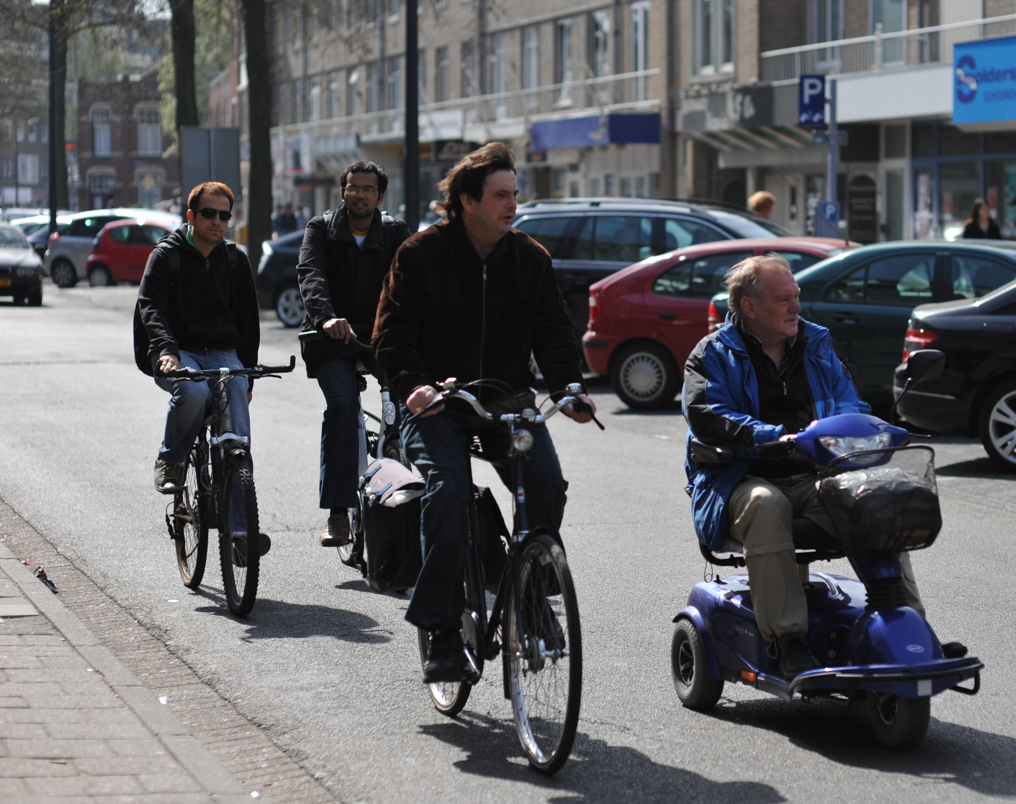
Concrete voorbeelden ambitie
FOTO: VINYLMEISTER

Slide 46

Inwoners krijgen snel hulp usecases Minimaregelingen en mijnEHV.nl
Vereenvoudiging Sociaal Domein
SMO
PUCO
Ambitie bestuursakoord: Een innovatieve, ondernemende én sociale stad waar iedereen profiteert van de vooruitgang
Huidige situatie:
  We hebben voor bijna elke regeling een ander ‘loket’ waar verschillende systemen achter hangen, er is geen ondersteunend zaaksysteem.
  Inwoners kunnen hun eigen aanvraag niet volgen
Ambitie: Een inwoner kan via één loket (financiële) ondersteuning aanvragen en volgen.
Met de use case Minima regelingen realiseren de eerste stap in het beschikbaar stellen van MijnEindhoven, een omgeving waar inwoners de status van de aanvraag kunnen volgen. In eerste instantie voor het aanvragen van de collectieve zorgverzekering.
Inwoners kunnen daarmee 24/7 de aanvraag volgen zonder dat zij hiervoor contact hoeven op te nemen met de gemeente.
Dit is een eerste stap. Op termijn kunnen inwoners (maar ook ondernemers) naast de status van de aanvraag ook het eigen dossier inzien, aanvullende informatie aanleveren, de berichten inzien die de gemeente heeft verstuurd of de inwoner zelf.
Dit draagt bij aan de regie op eigen gegevens en de zelfredzaamheid van inwoners en ondernemers in het contact met de gemeente.
.
Linkt aan: dataplatform, integratieplatform, BI platform

Slide 47
Eindhoven Klimaatneutraal usecase Energietransitie
Ambitie bestuursakkoord: Een stad die stevig bijdraagt aan het tegengaan van klimaatverandering
én die klaar is voor de weersveranderingen die daarbij horen
REO
Huidige situatie:
  Voor dit complexe onderwerp worden momenteel via allerlei diverse bronnen informatie verzameld. Er is geen integraal beeld.
  Er kunnen geen goede toekomstscenario’s gemaakt worden en er wordt nog niet efficiënt met andere stakeholders samengewerkt.
Ambitie: Eindhoven wil in 2023 klimaatneutraal zijn
De use case Energietransitie pakt als focus het energiesysteemontwerp 2040. Dit sluit aan bij de ambities in het bestuursakkoord van een klimaat neutrale stad in 2030. De voorzieningen die ontwikkelt gaan worden geven impact voor bewoners doordat ze gebruikt worden om tot integrale plannen voor stadsontwikkeling te komen. Ook moeten de generieke voorzieningen samenwerkingen met partners zoals woningcorporaties en energieleveranciers faciliteren
Link naar kadernota CIO Office: Dataplatform, integratieplatform, BI platform
Notes:
Eenduidige data-opslag, veilig en eenduidig uitwisselen van informatie/data. Samenwerken in 1 document.

Slide 48
Voorkomen woonoverlast voor de burger usecase Meldingen Woonoverlast
PUCO
Digitaal waar het kan, persoonlijk waar het moet
Ambitie bestuursakoord: inperken woonoverlast
Huidige situatie:
  Beperkt inzicht in waar problemen zich voordoen waardoor problemen traag, niet goed of helemaal niet opgelost worden
  Onvoldoende mogelijkheden om (anoniem) melding te doen
  Samenwerking tussen sectoren behoeft verbetering
  Onvoldoende beeld of aanpak/beleid gericht is op de juiste (structurele) problemen
Ambitie: Burgers worden snel en effectief geholpen indien er sprake is van woonoverlast
De use case Meldingen borgt een effectievere en snellere aanpak van woonoverlast in de stad. Dat bereiken we met een helder en eenduidig proces (waar kan ik melden, wat doet de gemeente met mijn melding, hoe krijg ik terugkoppeling op mijn melding), en goede en snelle terugkoppeling gebruik makend van heldere en duidelijke taal in de communicatie.
Inwoners weten waar ze aan toe zijn en wat ze van de gemeente mogen verwachten en krijgen de mogelijkheid om de status van de melding te volgen via een link die zij ontvangen na het indienen van de melding.
Door meer inzicht in de meldingen en het verbeteren van de samenwerking tussen sectoren gaan inwoners merken dat we meldingen sneller en effectiever kunnen oplossen en we gericht beleid kunnen ontwikkelen om woonoverlast in de toekomst te voorkomen..
Link naar Digitaal zaakgericht Werken: Structureel maken proefopstelling 2023

Slide 49

Vragen?
Bedankt voor jullie aandacht!

Slide 50

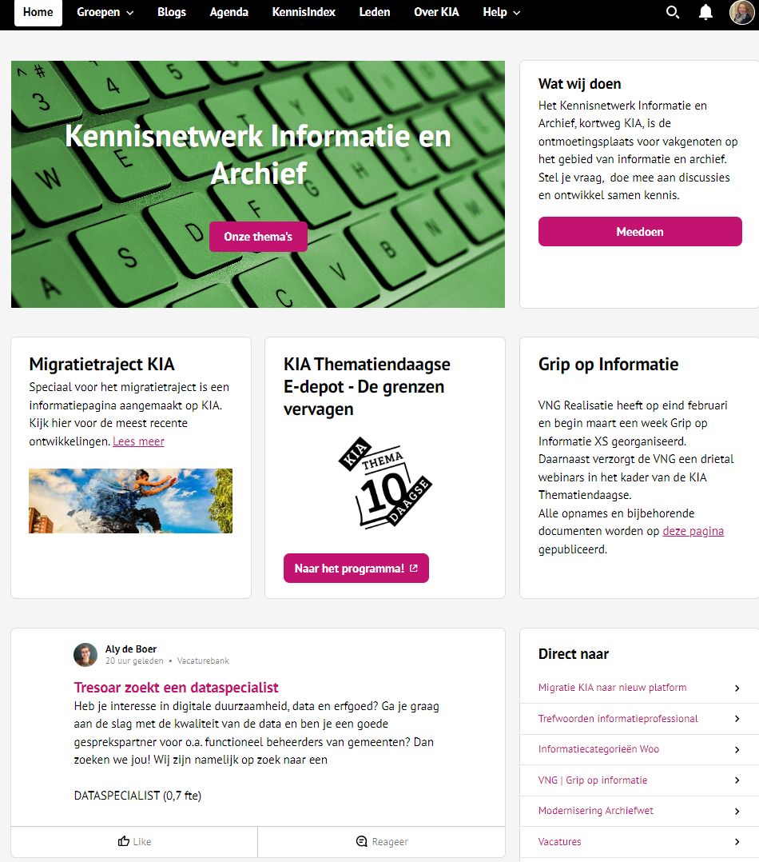
https://kia.pleio.nl/gripopinformatie

Slide 51
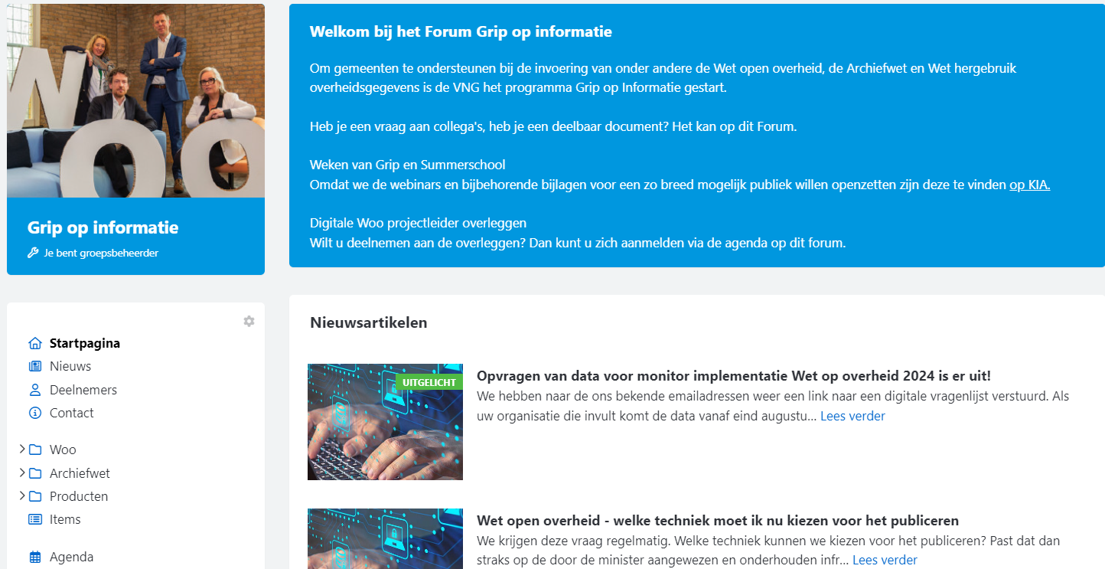
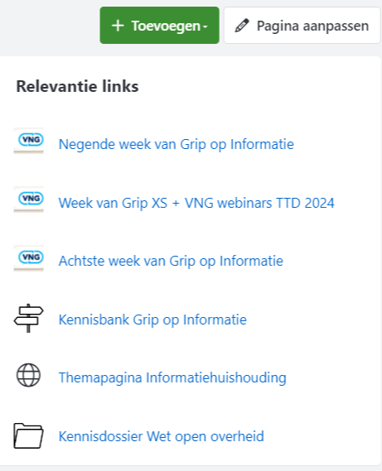

Forum.vng.nl

Slide 52
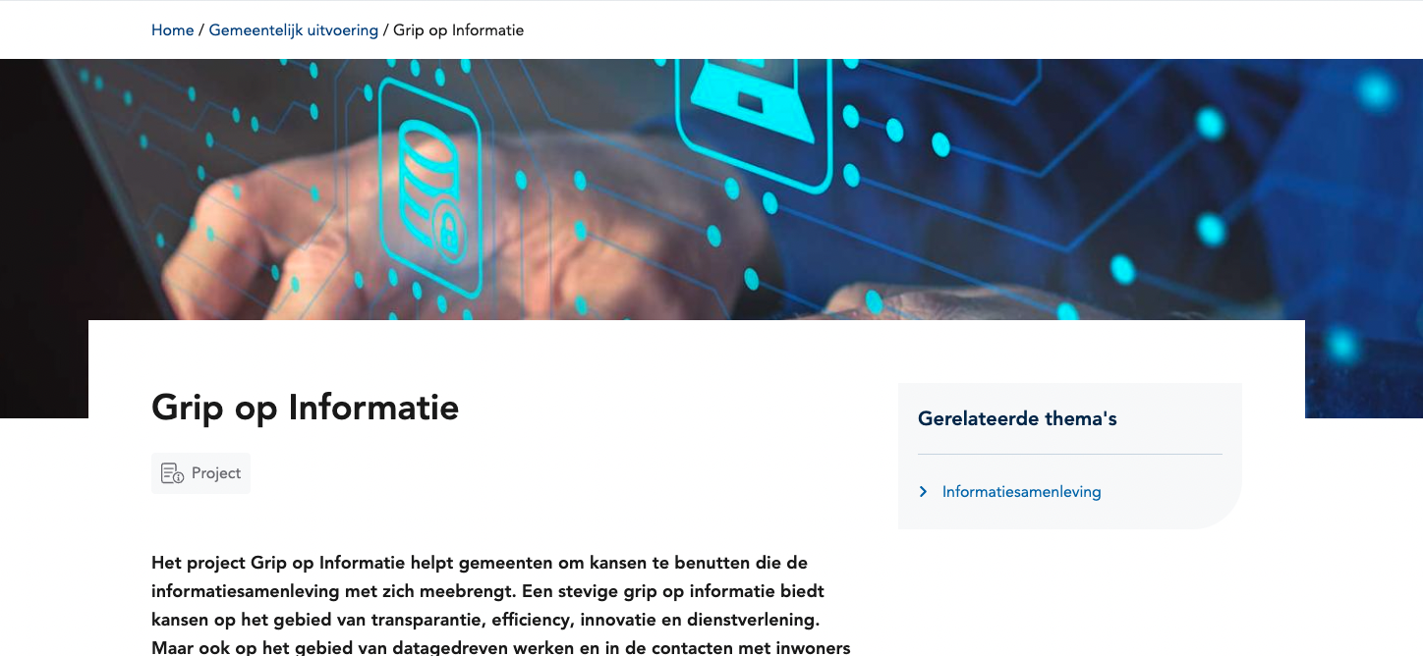
Grip op informatie
https://vng.nl/projecten/grip-op-informatie

Slide 53
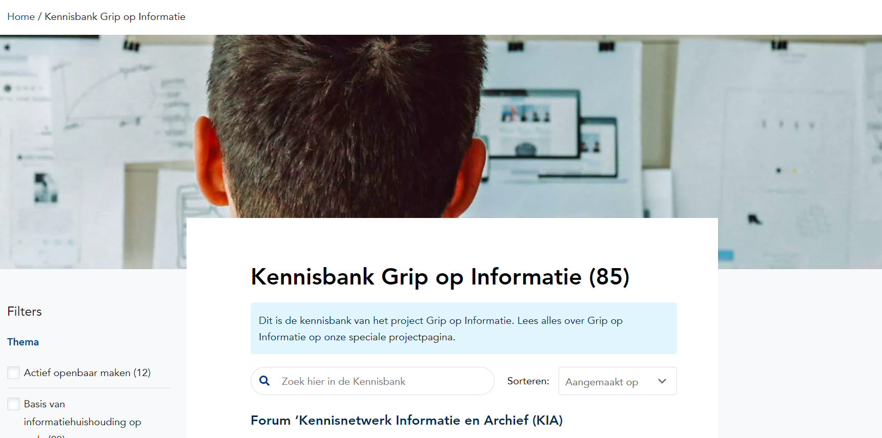
Tip voor gebruik: https://vng.nl/kennisbank-grip-op-informatie

Slide 54
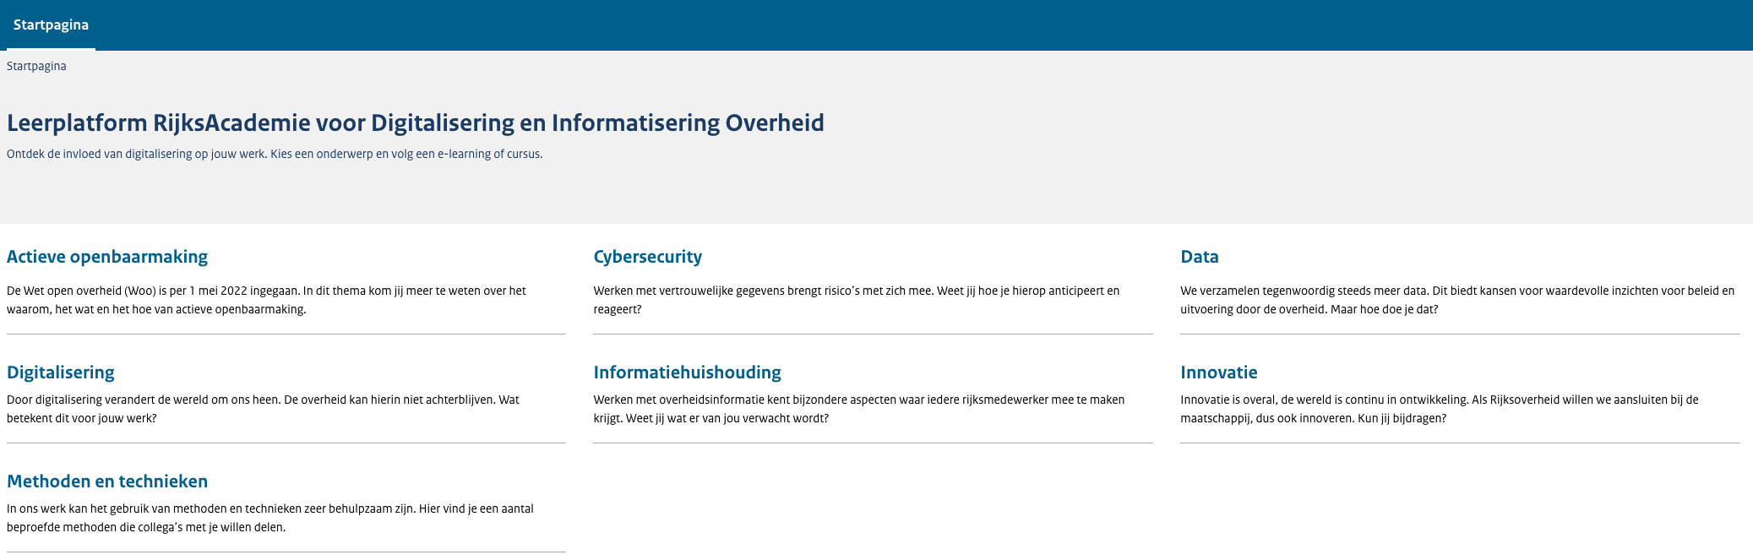
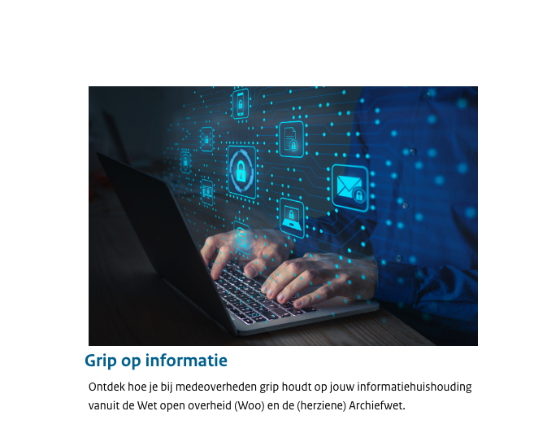
Micro e-learnings doen? https://leerplatform.it-academieoverheid.nl/

Slide 55
Tiende week van Grip op Informatie:
7 tot en met 14 november 2024
Save the date!!

Slide 56
Vragen en tips: gripopinformatie@vng.nl
Evaluatie wordt nagezonden
Dank u wel voor uw aandacht!

